Slide 1
第三章栈和队列
栈
队列
递归
1

Slide 2
栈 ( Stack )
定义:是限定仅在表尾进行插入或删除操作的线性表。
允许插入和删除的一端
称为栈顶(top)，另一端
称为栈底(bottom)
特点：后进先出 (LIFO)
出栈
进栈
top
a_{n}
.
.
.
.
bottom
a₁

Slide 3
栈的抽象数据类型
template <class Type> class Stack {
public:
Stack ( int sz = 10 ); //构造函数
void Push ( Type& item); //进栈
Type Pop ( ); //出栈
Type GetTop ( ); //取栈顶元素
void MakeEmpty ( ); //置空栈
int IsEmpty ( ) const; //判栈空否
int IsFull ( ) const; //判栈满否
}

Slide 4
栈的表示和实现
顺序栈：栈的顺序存储结构，利用一组地址连续的存储单元依次存放自栈底到栈顶的数据元素，指针top指向栈顶元素在顺序栈中的下一个位置，
base为栈底指针，指向栈底的位置。
top
top
b
top
base
base
a
base
a
空栈
a 进栈
b 进栈

Slide 5
top
top
e
e
top
d
d
d
c
c
c
b
b
b
base
a
base
a
base
a
e 进栈
f 进栈溢出
e 出栈

Slide 6
栈的数组表示 — 顺序栈
#include <assert.h>
template <class Type> class Stack {
private:
int top; //栈顶指针
Type *elements; //栈元素数组
int maxSize; //栈最大容量
public:
Stack ( int sz = 10 ); //构造函数
~Stack ( ) { delete [ ] elements; }
void Push ( Type & item ); //进栈

Slide 7
Type Pop ( ); //出栈
Type GetTop ( ); //取栈顶
void MakeEmpty ( ) { top = -1; } //置空栈
int IsEmpty ( ) const { return top == -1; }
int IsFull ( ) const
{ return top == maxSize-1; }
}
template <class Type> Stack<Type> ::
Stack ( int s ) : top (-1), maxSize (s) {
elements = new Type[maxSize];
assert ( elements != NULL ); //断言
}

Slide 8
template <class Type> void Stack<Type> ::
Push ( Type & item ) {
assert ( !IsFull ( ) ); //先决条件断言
elements[++top] = item; //加入新元素
}
template <class Type> int stack<Type> ::
Pop ( ) {
if ( IsEmpty ( ) ) return 0; //栈空不退栈
top--; return 1; //退出栈顶元素
}

Slide 9
template <class Type> Type stack<Type>::
GetTop ( ) {
assert ( !IsEmpty ( ) ); //先决条件断言
return elements[top]; //取出栈顶元素
}
双栈共享一个栈空间
0 maxSize-1
V
b[0] t[0] t[1] b[1]

Slide 10
程序中定义多个栈
（1）定义共享栈数据结构
#define MAX 100
int stack[MAX],top1=0,top2=MAX-1;
栈1
top1
top2
栈2

Slide 11
(2)共享进栈算法
void push1(int x)
{if (top1>top2)
printf(“overflow”);
else
{stack[top1]=x;top1++;}}
void push2(int x)
{if(top1>top2)
printf(“overflow”);
else {stack[top2]=x;top2--;}

Slide 12
(3)共享出栈算法
int pop1()
{if top1==0){printf(“underflow”);return(NULL);}
top1--;return(stack[top1]);}
int pop2()
{if(top2==MAX-1)
{printf(“underflow”);return(NULL):}
top2++;return(stack[top2]);}

Slide 13
链式栈:栈的链接表示
链式栈无栈满问题，空间可扩充
插入与删除仅在栈顶处执行
链式栈的栈顶在链头
适合于多栈操作
top

Slide 14
链式栈 (LinkedStack)类的定义
template <class Type> class Stack;
template <class Type> class StackNode {
friend class Stack<Type>;
private:
Type data; //结点数据
StackNode<Type> *link; //结点链指针
public:
StackNode ( Type d = 0, StackNode<Type>
*l = NULL ) : data ( d ), link ( l ) { }
};

Slide 15
template <class Type> class Stack {
private:
StackNode<Type> *top; //栈顶指针
public:
Stack ( ) : top ( NULL ) { }
~Stack ( );
void Push ( const Type & item); //进栈
int Pop ( ); //退栈
Type *GetTop ( ); //读取栈顶元素
void MakeEmpty ( ); //实现与~Stack( )同
int IsEmpty ( ) { return top == NULL; }
}

Slide 16
template <class Type> Stack<Type> ::
~Stack ( ) {
StackNode<Type> *p;
while ( top != NULL ) //逐结点回收
{ p = top; top = top->link; delete p; }
}
template <class Type> void Stack<Type> ::
Push ( const Type &item ) {
top = new StackNode<Type> ( item, top );
//新结点链入*top之前, 并成为新栈顶
}

Slide 17
template <class Type> int Stack<Type> ::
Pop ( ) {
if ( IsEmpty ( ) ) return 0;
StackNode<Type> *p = top;
top = top->link; //修改栈顶指针
delete p; return 1; //释放
}
template <class Type> Type Stack<Type>::
GetTop ( ) {
assert ( !IsEmpty ( ) );
return top->data;
}

Slide 18
栈的应用举例
数制转换
行编辑程序
迷宫求解
表达式求值

Slide 19
数制转换
十进制数转换为八进制数。采用对十进制数除8取余的方法，可得到八进制数的倒序。 N = (N div d)×d + N mod d
例如：（1348)₁₀ = (2504)₈ ，其运算过程如下：
N N div 8 N mod 8
1348 168 4
168 21 0
21 2 5
2 0 2
计算顺序
输出顺序

Slide 20
void conversion () {
InitStack(S);
scanf ("%d",N);
while (N) {
Push(S, N % 8);
N = N/8;
}
while (!StackEmpty(S)) {
Pop(S,e);
printf ( "%d", e );
}
} // conversion

Slide 21
行编辑程序
在用户输入一行的过程中，允许 用户输入出差错，并在发现有误时可以及时更正。
设立一个输入缓冲区，用以接受用户输入的一行字符，然后逐行存入用户数据区; 并假设“#”为退格符，“@”为退行符。
假设从终端接受两行字符：
whli##ilr#e（s#*s)
outcha@putchar(*s=#++);
实际有效行为：
while (*s)
putchar(*s++);

Slide 22
Void LineEdit(){
InitStack(s);
ch=getchar();
while (ch != EOF) { //EOF为全文结束符
while (ch != EOF && ch != '\n') {
switch (ch) {
case '#' : Pop(S, ch); break;
case '@': ClearStack(S); break;
// 重置S为空栈
default : Push(S, ch); break;
}
ch = getchar(); // 从终端接收下一个字符
}//while

Slide 23
将从栈底到栈顶的字符传送至调用过程的
数据区；
ClearStack(S); // 重置S为空栈
if (ch != EOF) ch = getchar();
} //while
DestroyStack(s);
}

Slide 24
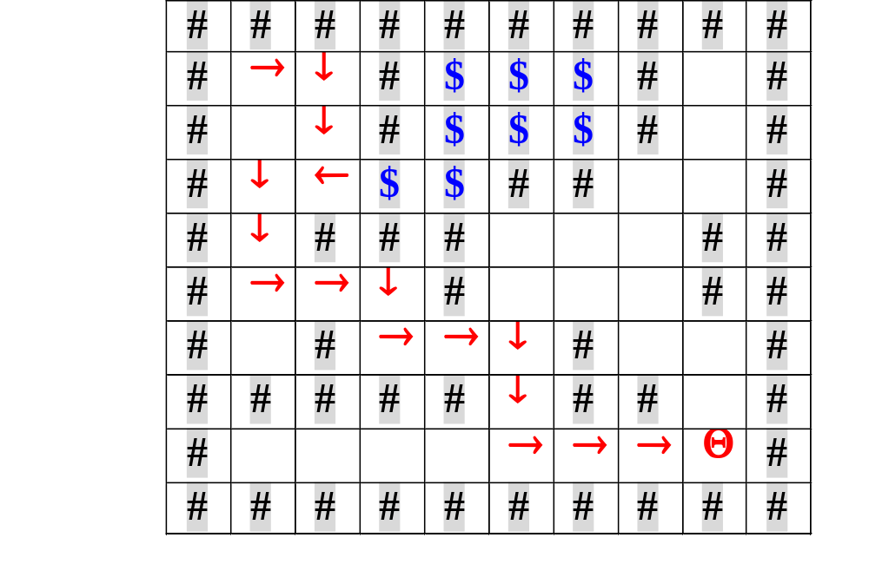
迷宫求解
通常用的是“穷举求解”的方法

Slide 25
迷宫路径算法的基本思想
若当前位置“可通”，则纳入路径，继续前进;
若当前位置“不可通”，则后退，换方向继续探索;
若四周“均无通路”，则将当前位置从路径中删除出去。

Slide 26
设定当前位置的初值为入口位置；
do｛
若当前位置可通，
则｛将当前位置插入栈顶；
若该位置是出口位置，则算法结束；
否则切换当前位置的东邻方块为新的 当前位置；
｝
………..

Slide 27
  否则 {
    若栈不空且栈顶位置尚有其他方向未被探索，
    则设定新的当前位置为: 沿顺时针方向旋转
    找到的栈顶位置的下一相邻块；
    若栈不空但栈顶位置的四周均不可通，
    则｛
    删去栈顶位置；// 从路径中删去该通道块
    若栈不空，则重新测试新的栈顶位置，
    直至找到一个可通的相邻块或出栈至栈空;
    ｝
  ｝
｝while (栈不空）；

Slide 28
typedef struct {
int ord; //序号
PosType seat;//坐标
int di; //方向
}SElemType; //栈元素
Status MazePath (MazeType maze, PosType start, PosType end) {
InitStack(S); curpos=start;//当前位置
curstep=1;

Slide 29
do {
if (Pass(curpos)) {//可通过且未走过
FootPrint(curpos);//记已通过标记
e=(curstep, curpos, 1);
Push (S, e);
if (curpos == end) return (TRUE);
curpos = NextPos ( curpos, 1);
curstep++;
}//if

Slide 30
else {
if (!StackEmpty(S)) {
Pop(S, e);
while (e.di==4 && !StackEmpty(S)) {
MarkPrint(e.seat); Pop(S,e);
//记不能通过标记
}//while
if(e.di<4) {
e.di++; Push(S, e);
curpos = NextPos(e.seat, e.di);
}//if
}//if
}//else
}while (!StackEmpty(S));
return (FALSE);
}//MazePath

Slide 31
表达式求值
限于二元运算符的表达式定义:
表达式 ::= (操作数) + (运算符) + (操作数)
操作数 ::= 简单变量 | 表达式
简单变量 :: = 标识符 | 无符号整数
Exp = S1 + OP + S2
前缀表示法OP + S1 + S2
中缀表示法 S1 + OP + S2
后缀表示法 S1 + S2 + OP

Slide 32
表达式标识方法
例如: Exp = a × b + (c − d / e) × f
前缀式: + × a b × − c / d e f
中缀式: a × b + c − d / e × f
后缀式: a b × c d e / − f × +
+
*
*
a
b
-
f
c
/
d
e

Slide 33
表达式的中缀表示
a + b * ( c - d ) - e ^ f / g
表达式中相邻两个操作符的计算次序为：
  优先级高的先计算；
  优先级相同的自左向右计算；
  当使用括号时从最内层括号开始计算。
rst1
rst4
rst2
rst5
rst3
rst6

Slide 34
C++中操作符的优先级
优先级 操作符
1 单目-、！
2 *、/、%
3 +、-
4 <、<=、>、>=
5 ==、!=
6 &&
7 ||

Slide 35
一般表达式的操作符有4种类型：
  算术操作符 如双目操作符（+、-、*、/ 和%）以及单目操作符（-）。
  关系操作符 包括<、<=、==、!=、>=、>。这些操作符主要用于比较。
  逻辑操作符 如与(&&)、或(||)、非(!)。
  括号‘(’和‘)’ 它们的作用是改变运算顺序。

Slide 36
后缀表示法计算表达式的值
从左向右顺序地扫描表达式，并用一个栈暂存扫描到的操作数或计算结果。
在后缀表达式的计算顺序中已隐含了加括号的优先次序，括号在后缀表达式中不出现。
计算例 a b c d - * + e f ^ g / -
rst1
rst4
rst2
rst5
rst3
rst6

Slide 37
通过后缀表示计算表达式值的过程
顺序扫描表达式的每一项，根据它的类型做如下相应操作：
  若该项是操作数，则将其压栈；
  若该项是操作符<op>，则连续从栈中退出两个操作数Y和X，形成运算指令X<op>Y，并将计算结果重新压栈。
当表达式的所有项都扫描并处理完后，栈顶存放的就是最后的计算结果。

Slide 38
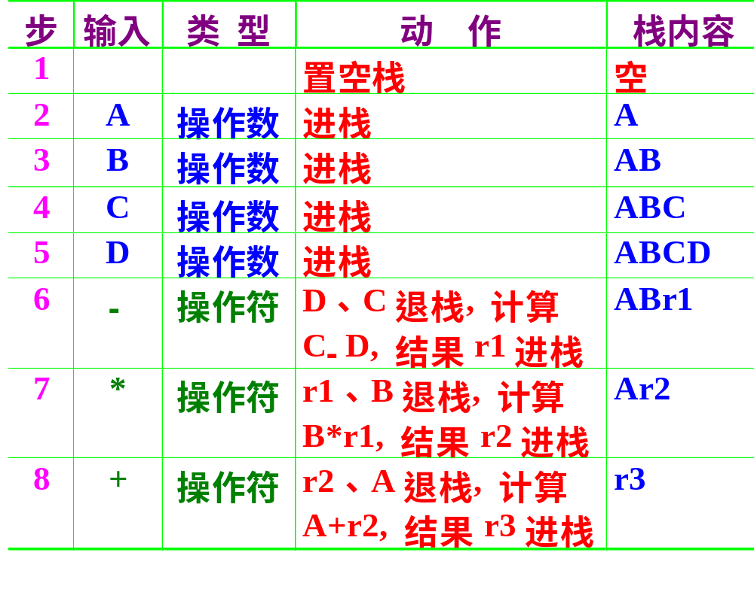

Slide 39
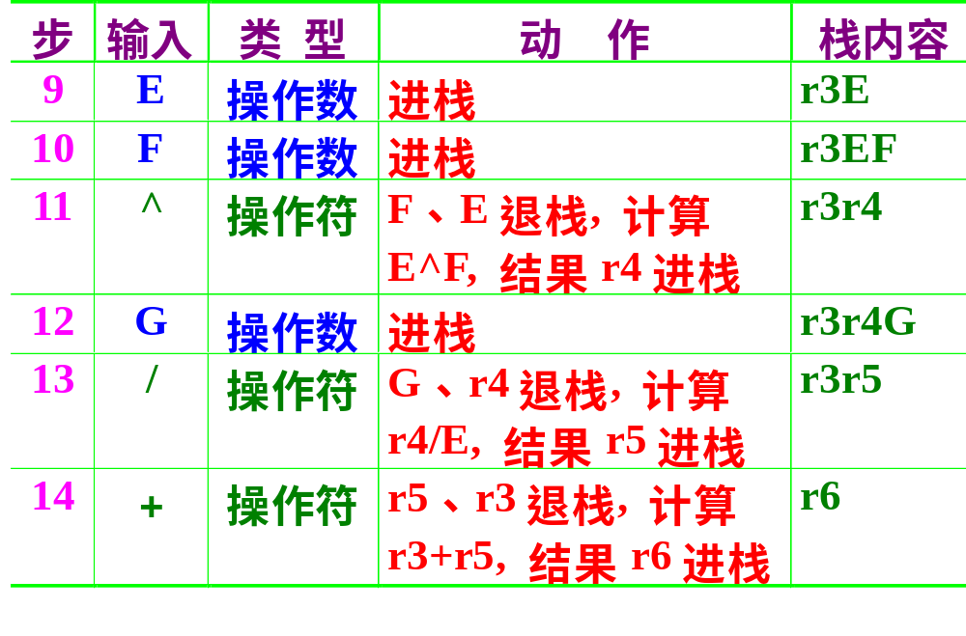

Slide 40
void Calculator :: Run ( ) {
char ch; double newoperand;
while ( cin >> ch, ch != ‘=’ ) {
switch ( ch ) {
case ‘+’ : case ‘-’ : case ‘*’ : case ‘/’ : DoOperator ( ch ); break; //计算
default : cin.putback ( ch );
//将字符放回输入流
cin >> newoperand; //读操作数
AddOperand ( newoperand );
}
}
}

Slide 41
利用栈将中缀表示转换为后缀表示
使用栈可将表达式的中缀表示转换成它的前缀表示和后缀表示。
为了实现这种转换，需要考虑各操作符的优先级。

Slide 42
算符间优先级
c2_{栈外}
 | ＋ － ＊ / ( ) #
＋ － ＊ ／ （ ） # | > > < < < > > > > < < < > > > > > > < > > > > > > < > > < < < < < = > > > > > > < < < < < =
c1_{栈内}

Slide 43
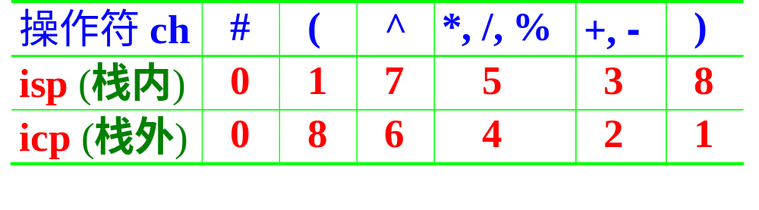
各个算术操作符的优先级
isp叫做栈内(in stack priority)优先数
icp叫做栈外(in coming priority)优先数。
操作符优先数相等的情况只出现在括号配对或栈底的“#”号与输入流最后的“#”号配对时。

Slide 44
从中缀式求得后缀式方法
    设立暂存运算符的栈;
    设表达式的结束符为“#”, 予设运算符栈的栈底为“#”
    若当前字符是操作数，则直接发送给后缀式;(后缀与前缀式操作数的顺序是相同的)
    若当前运算符的优先数高于栈顶运算符，则进栈;
    否则，退出栈顶运算符发送给后缀式;
    “(” 对它之前后的运算符起隔离作用，“)”为自左括弧开始的表达式的结束符。

Slide 45
void postfix ( expression e ) {
stack<char> s; char ch, op;
s.Push ( ‘#’ ); cin.Get ( ch );
while ( ! s.IsEmpty( ) && ch != ‘#' )
if ( isdigit ( ch ) )
{ cout << ch; cin.Get ( ch ); }
else {
if ( isp ( s.GetTop( ) ) < icp ( ch ) )
{ s.Push ( ch ); cin.Get ( ch ); }
else if ( isp ( s.GetTop( ) ) > icp ( ch ) )
{ op = s.GetTop ( ); s.Pop( );
cout << op; }
else { op = s.GetTop ( ); s.Pop( );
if ( op == ‘(’ ) cin.Get ( ch ); }
}
}

Slide 46
中缀算术表达式求值
为实现算符优先算法，在这里用了两个工作栈。一个存放算符OPTR，另一个存放数据OPND。算法思想是：
（1）首先置数据栈为空栈，表达式起始符“＃”为算符栈的栈底元素
（2）自左向右扫描表达式，读到操作数进OPND栈，读到运算符，则和OPTR栈顶元素比较（栈顶元素为c1，读到的算符为c2);
若c1<c2,则c2进栈继续扫描后面表达式；
若c1＝c2,则（“＝”），即括号内运算结束，将c1出栈，并且c2放弃,继并在操作数栈扫描后面表达式；
若c1>c2,则将c1出栈，并在操作数栈取出两个元素a和b按c1做运算，运算结果进OPND.
重复直到表达式求值完毕。

Slide 47
例如：表达式3*(7-2),求值过程如下表：
步骤 | OPTR栈 | OPND栈 | 输入字符 | 主要操作
1 | ＃ |  | 3*(7-2)# | PUSH(OPND,’3’)
2 | ＃ | 3 | *(7-2)# | PUSH(OPTR,’*’)
3 | ＃ ＊ | 3 | (7-2)# | PUSH(OPTR,’(’)
4 | ＃ ＊ （ | 3 | 7-2)# | PUSH(OPND,’7’)
5 | ＃ ＊ （ | 3 7 | -2)# | PUSH(OPTR,’-’)
6 | ＃ ＊ （ - | 3 7 | 2)# | PUSH(OPND,’2’)
7 | ＃ ＊ （ | 3 7 2 | )# | operate(‘7’,’-’,’2’)
8 | ＃ ＊ （ | 3 5 | )# | POP(OPTR)消去括号
9 | ＃ ＊ | 15 | # | operate(‘3’,’*’,’5’)
10 | ＃ | 15 | # | PUSH(OPTR,’*’)

Slide 48
为使两个算符比较方便,给算符设置优先级,如下表,其中c1为栈内元素,c2为栈外元素
算符 | 栈内优先级 | 栈外优先级
* / | 4 | 3
+ - | 2 | 1
( | 0 | 5
) | 5 | 0
# | -1 | -1

Slide 49
算符比较算法
char Precede(char c1,char c2)
{int c_temp1,c_temp2;
switch(c1)
{ case ‘*’:
case ‘/’:c_temp1=4;break;
case ‘+’:
case ‘-’:c_temp1=2;break;
case ‘(’:c_temp1=0;break;
case ‘)’:c_temp1=5;break;
case ‘#’:c_temp1=-1;}

Slide 50
switch(c2)
{ case ‘*’:
case ‘/’:c_temp2=3;break;
case ‘+’:
case ‘-’:c_temp2=1;break;
case ‘(’:c_temp2=5;break;
case ‘)’:c_temp2=0;break;
case ‘#’:c_temp2=-1;}
if(c_temp1<c_temp2) return(‘<‘);
if(c_temp1=c_temp2) return(‘=‘);
if(c_temp1>c_temp2) return(‘>‘);
}
switch(c1)
{ case ‘*’:
case ‘/’:c_temp1=4;break;
case ‘+’:
case ‘-’:c_temp1=2;break;
case ‘(’:c_temp1=0;break;
case ‘)’:c_temp1=5;break;
case ‘#’:c_temp1=-1;}

Slide 51
算符优先算法求表达式值
OperandType EvaluateExpression() {
InitStack (OPTR); Push ( OPTR,’#’);
InitStack (OPND); c=getchar();
while (c!=‘#’|| GetTop(OPTR)!=‘#’) {
if(!In(c,OP)){Push(OPND,c);
c=getchar();}
else
switch(Precede(GetTop(OPTR),c){
case ‘<‘://栈顶元素优先权低
Push(OPTR,c); c=getchar();
break;

Slide 52
case ‘=‘://脱括号
Pop(OPTR,x); c=getchar();
break;
case ‘>’://退栈并计算
Pop(OPTR,theta);
Pop(OPND,b); Pop(OPND,a);
Push(OPND, Operate(a,theta,b));
break;
}//switch
}//while
return GetTop(OPND);
}//EvaluateExpression

Slide 53
队列
定义:只允许在表的一端进行插入，而在另一端删除元素的线性表。
在队列中，允许插入的一端叫队尾（rear）
，允许删除的一端称为对头(front)。
特点：先进先出 (FIFO)
出队列
入队列
a_{1 ，}a_{2，} a₃，…，a_{n}
队
头
队
尾

Slide 54
链队列：队列的链式表示
链队列中，有两个分别指示队头和队尾的指针。
链式队列在进队时无队满问题，但有队空问题。
data next
front
rear
data next
front
rear

Slide 55
front
front
^
空队列
NULL
空队列
rear
^
rear
front
元素x入队
x
^
rear
front
元素y入队
x
^
y
^
rear
front
元素x出队
x
^
y
^
rear

Slide 56
链式队列类的定义
template <class Type> class Queue;
template <class Type> class QueueNode {
friend class Queue<Type>;
private:
Type data; //队列结点数据
QueueNode<Type> *link; //结点链指针
public:
QueueNode ( Type d=0, QueueNode<Type>
*l = NULL ) : data (d), link (l) { }
};

Slide 57
template <class Type> class Queue {
private:
QueueNode<Type> *front, *rear;
//队头、队尾指针指针
public:
Queue ( ) : rear ( NULL ), front ( NULL ) { }
~Queue ( );
void EnQueue ( const Type & item );
int DeQueue ( );
Type *GetFront ( );
void MakeEmpty ( ); //实现与~Queue( )同

Slide 58
int IsEmpty ( ) const
{ return front == NULL; }
};
template <class Type>
Queue<Type> :: ~Queue ( ) {
//队列的析构函数
QueueNode<Type> *p;
while ( front != NULL ) { //逐个结点释放
p = front; front = front->link; delete p;
}
}

Slide 59
template <class Type>
void Queue<Type> ::
EnQueue ( const Type& item ) {
//将新元素item插入到队列的队尾
if ( front == NULL ) //创建第一个结点
front = rear = new QueueNode
<Type> ( item, NULL );
else //队列不空, 插入
rear = rear->link = new QueueNode
<Type> ( item, NULL );
}

Slide 60
template <class Type>
int Queue<Type> :: DeQueue ( ) {
if ( IsEmpty ( ) ) return 0; //判队空
QueueNode<Type> *p = front;
front = front->link; delete p;
return 1;
}
template <class Type>
Type *Queue<Type> :: GetFront ( ) {
if ( IsEmpty( ) ) return NULL;
return & front->data;
}

Slide 61
循环队列 (Circular Queue)
顺序队列—队列的顺序存储表示。用一组地址连续的存储单元依次存放从队列头到队列尾的元素，指针front和rear分别指示队头元素和队尾元素的位置。
插入新的队尾元素，尾指针增1，rear = rear + 1，
删除队头元素，头指针增1， front = front + 1，
因此，在非空队列中，头指针始终指向队列头元素，而尾指针始终指向队列尾元素的下一个位置。
队满时再进队将溢出
解决办法：将顺序队列臆造为一个环状的空间，形成循环(环形)队列

Slide 62
队列的进队和出队
A B C D
front
rear
空队列
front
rear
A,B,C, D进队
C D
C D E F G
front
rear
A,B出队
front
rear
E,F,G进队
C D E F G
front
rear
H进队,溢出

Slide 63

循环队列 (Circular Queue)
队头、队尾指针加1，可用取模(余数)运算实现。
队头指针进1: front = (front+1) %maxsize;
队尾指针进1: rear = (rear+1) % maxsize;
队列初始化：front = rear = 0;
队空条件：front == rear;
队满条件：(rear+1) % maxsize == front;
6
7
Maxsize-1
5
0
rear
4
1
3
2
front
循环队列

Slide 64
6
7
rear
6
7
front
front
5
5
A
0
0
B
4
1
4
1
D
C
rear
3
2
3
2
空队列
一般情况
rear
6
7
rear
6
7
C
C
G
front
G
H
front
5
5
F
F
A
0
A
0
E
B
E
B
4
1
4
1
D
C
D
C
3
2
3
2
队满(错误)
队满(正确)

Slide 65
循环队列的类定义
#include <assert.h>
template <class Type> class Queue {
private:
int rear, front; //队尾, 队头指针
Type *elements; //队列元素数组
int maxSize; //最大元素个数
public:
Queue ( );
~Queue ( ) { delete [ ] elements; }
void EnQueue ( const Type & item); //进队

Slide 66
int DeQueue ( ); //退队
Type *GetFront ( ); //取队头元素
void MakeEmpty ( ) { front = rear = 0; }
int IsEmpty ( ) const
{ return front == rear; }
int IsFull ( ) const
{ return (rear+1) % maxSize == front; }
int Length ( ) const
{ return (rear-front+maxSize) % maxSize;}
}

Slide 67
template <class Type>
Queue<Type>:: Queue ( int sz ) :
front (0), rear (0), maxSize (sz) {
elements = new Type[maxSize];
assert ( elements != NULL );
}
template <class Type> void Queue<Type>::
EnQueue ( const Type & item ) {
assert ( !IsFull ( ) );
elements[rear] = item;
rear = (rear+1) % MaxSize;
}

Slide 68
template <class Type>
int Queue<Type> :: DeQueue ( ) {
if ( IsEmpty ( ) ) return 0;
front = ( front+1) % MaxSize;
return 1;
}
template <class Type>
Type Queue<Type> :: GetFront ( ) {
assert ( !IsEmpty ( ) );
return elements[front];
}

Slide 69
  队列应用举例
  —打印二项展开式 (a + b)^{i} 的系数
杨辉三角形 (Pascal’s triangle)
1
1
i
=
1
1
2
1
2
1
3
3
1
3
1
4
6
4
1
4
1
5
10
10
5
1
5
1
6
15
20
15
6
1
6

Slide 70
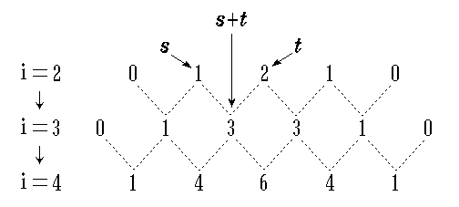
分析第 i 行元素与第 i+1行元素的关系
目的是从前一行的数据可以计算下一行的数据

Slide 71
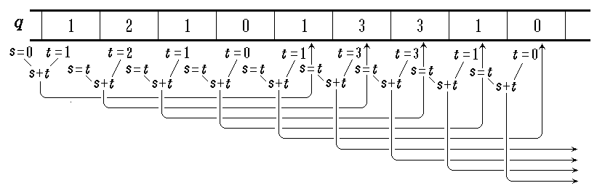
从第 i 行数据计算并存放第 i+1 行数据

Slide 72
void YANGHUI ( int n ) {
Queue q; //队列初始化
q.MakeEmpty ( );
q.EnQueue (1); q.EnQueue (1);//预放入第一行的两个系数
int s = 0;
for ( int i=1; i<=n; i++ ) { //逐行处理
cout << endl; //换行
q.EnQueue (0);
for ( int j=1; j<=i+2; j++ ) { //处理第i行的i+2个系数
int t = q.DeQueue ( );//读取系数
q.EnQueue ( s+t );//计算下一行系数，并进队列
s = t;
if ( j != i+2 ) cout << s << ‘ ’;//打印一个系数，第 i+2个为0
}
}
}

Slide 73
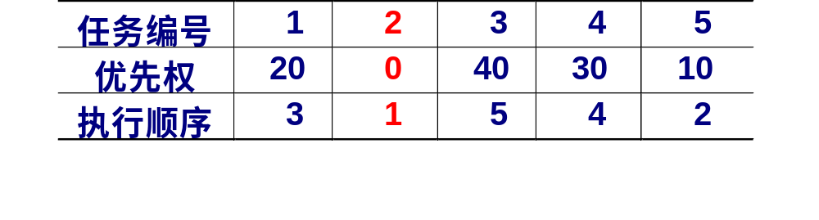
优先级队列 (Priority Queue)
优先级队列 是不同于先进先出队列的另一种队列。每次从队列中取出的是具有最高优先权的元素
例如下表：任务的优先权及执行顺序的关系
数字越小，优先权越高，设不存在同优先级元素

Slide 74
优先队列的类定义
#include <assert.h>
#include <iostream.h>
#include <stdlib.h>
const int maxPQSize = 50; //缺省元素个数
template <class Type> class PQueue {
public:
PQueue ( );
~PQueue ( ) { delete [ ] pqelements; }
void PQInsert ( const Type & item );
Type PQRemove ( );

Slide 75
void makeEmpty ( ) { count = -1; }
int IsEmpty ( ) const
{ return count == -1; }
int IsFull ( ) const
{ return count == maxPQSize; }
int Length ( ) const { return count; }/ /优先级队列元素个数
private:
Type *pqelements; //存放数组（优先级队列数组）
int count; //队列元素计数
}

Slide 76
优先级队列部分成员函数的实现
template <class Type>
PQueue<Type>::PQueue ( ) : count (-1) {
pqelements = new Type[maxPQSize];
assert ( pqelements != 0 ); //分配断言
} //创建优先级队列
template <class Type> void PQueue<Type> ::
PQInsert ( const Type & item ) {
assert ( !IsFull ( ) ); //判队满断言
count ++； pqelements[count] = item;
} //插入元素到队尾

Slide 77
template <class Type>
Type PQueue<Type>::PQRemove ( ) {
assert ( !IsEmpty ( ) ); //判队空断言
Type min = pqelements[0];
int minindex = 0;
for ( int i=1; i<count; i++ ) //寻找最小元素
if ( pqelements[i] < min ) //存于min
{ min = pqelements[i]; minindex = i; }
pqelements[minindex] = pqelements[count-1];
//用最后一个元素填补要取走的最小值元素
count-- ;//优先级队列中元素个数减一
return min;
} //从队中删除最小值（优先级最高）元素

Slide 78
离散事件模拟
日常生活中排队活动的模拟程序需要用到队列和线性表的数据结构，是队列的典型应用。
设银行有四个窗口，从开门起每个窗口一个时刻只能接待一个客户，人多时客户需排队。当客户进入银行时，如有窗口空闲则直接办理业务，否则会排在人数最少的队伍后面。先要求编程序模拟银行的业务活动并计算一天中客户在银行的平均逗留时间。

Slide 79
思路：
为求平均时间要知道每个客户到达和离开银行的两个时刻，所有客户逗留时间总和除以客户数便是平均时间。
客户到达和离开银行两个时刻发生的事情成为“事件”，整个程序按事件发生的先后顺序进行处理，即事件驱动模拟。

Slide 80
银行客户的离散事件驱动模拟程序：
void Bank_Simulation(int CloseTime) {
//银行业务模拟，统计一天内客户在银行逗留的平均时间。
OpenForDay; //初始化
while(MoreEvent) do {
EventDrived( OccurTime, EventType); //事件驱动
switch (EventType) {
case ‘A’:CustomerArrived; break; //处理客户到达事件
case ‘D’:CustomerDeparture; break; //处理客户离开事件
default: Invalid;
} //switch
} //while
CloseForDay; //计算平均逗留时间
} //Bank_Simulation

Slide 81
具体实现：
1.算法中处理的主要对象为“事件”，事件的主要信息是事件类型和发生时刻。事件有两类：客户到达事件，其发生时刻随客户到来自然形成；客户离开事件，其发生时刻由客户事物所需时间和等待时间决定。由于事件驱动是按事件发生时刻的先后顺序进行，则事件表是有序表，其主要操作是插入和删除事件。
类型定义如下：
typedef struct {
int OccurTime; //事件发生时刻
int NType; //事件类型，0表示到达事件，1至4表示四个窗口的离开事件
}Event, ElemType; //事件类型，有序链表LinkList的数据元素类型
typedef LinkList EventList //事件链表类型，定义为有序链表

Slide 82
2.模拟程序的另一种数据结构是表示客户排队的队列，银行的四个窗口对应四个队列，队列中客户的信息是其到达的时刻和办理事物所需时间。
typedef struct {
int ArrivalTime; //到达时刻
int Duration; //办理事物所需时间
}QElemType; //队列的数据元素类型

Slide 83
3.每个队列的队头是正在办理事物的客户，他办完事物离开队列的时刻就是即将发生的客户离开事件的时刻，即对每个队头客户都存在一个将要驱动的客户离开事件。因此在任何时刻即将发生的事件只有五种可能：（1）新客户到达；（2）1号窗口客户离开；（3）2号窗口客户离开；（4）3号窗口客户离开；（5）4号窗口客户离开。
由以上分析可见，在这个模拟程序中只需要两种数据类型：有序链表和队列。

Slide 84
主要操作的实现：
设第一个客户进门的时刻为0，即是模拟程序处理的第一个事件，之后每个客户到达的时刻在前一个客户到达时设定。因此在客户到达事件发生时须先产生两个随机数：其一为此时刻到达的客户办理事务所需时间durtime;其二为下一客户将到达的时间间隔intertime,假设当前事件发生的时刻为occurtime，则下一个客户到达事件发生的时刻为occurtime+intertime。由此应产生一个新的客户到达事件插入事件表；刚到达的客户则应插入到当前所含元素最少的队列中；若该队列在插入前为空，则还应产生一个客户离开事件插入事件表。
客户离开事件先计算该客户在银行逗留的时间,然后从队列中删除该客户后查看队列是否空,若不空则设定一个新的队头客户离开事件.

Slide 85
银行事件驱动模拟程序算法:
EventList ev; //事件表
Event en; //事件
LinkQueue q[4]; //4个客户队列
QElemType customer; //客户记录
int TotalTime, CustomerNum; //累计客户逗留时间，客户数
int cmp (Event a, Event b); //依事件a的发生时刻<或=或>事件b的发生时刻分别返回-1或0或1
void OpenForDay(){ //初始化操作
TotalTime=0; CustomerNum=0; //初始化累计时间和客户数为0
InitList(ev); //初始化事件链表为空表
en.OccurTime=0; en.NType=0; //设定第一个客户到达事件
OrderInsert(ev, en, (* cmp)()); //插入事件表
for (i=0; i<4; ++i) InitQueue(q[i]); //置空队列
} //OpenForDay

Slide 86
void CustomerArrived() { //处理客户到达事件，en.NType=0
++CustomerNum;
Random(durtime, intertime); //生成随机数
t=en.OccurTime+intertime; //下一客户到达时刻
if (t<CloseTime) //银行尚未关门，插入事件表
OrderInsert(ev,(t,0),(* cmp)());
i=Minimun(q); //求长度最短队列
EnQueue(q[i], (en.OccurTime, durtime));
if (QueueLength(q[i]) == 1)
OrderInsert (ev, (en.OccurTime+durtime, i), (* cmp)()); //设定第i队列的一个离开事件并插入事件表
} //CustomerArrived

Slide 87
Void CustomerDeparture() {
//处理客户离开事件， en.NType>0
i=en.NType; DelQueue(q[i], customer);
//删除第i队列的排头客户
TotalTime+=en.OccurTime – customer.ArrivalTime; //累计客户逗留时间
if (!QueueEmpty(q[i])){ //设定第i队列的一个离开事件并插入事件表
GetHead(q[i], customer);
OrderInsert (ev, (en.OccurTime+customer.Duration, i), (* cmp());
} //if
} //CustomerDeparture

Slide 88
void Bank_Simulation(int CloseTime){
OpenForDay; //初始化
while (!EmptyEventList(ev)){
DelFirst( GetHead(ev),p); en=GetCurElem(p);
if (en.NType==0)
CustomerArrived; //处理客户到达事件
else CustomerDeparture; //处理客户离开事件
}
//计算并输出平均逗留时间
printf(“The Average Time is %f \n”, TotalTime / CustomerNum);
} //Bank_Simulation

Slide 89
递 归
定义 若一个对象部分地包含它自己, 或用它自己给自己定义, 则称这个对象是递归的； 若一个过程直接地或间接地调用自己, 则称这个过程是递归的过程。
三种递归情况
  定义是递归的
  数据结构是递归的
  问题的解法是递归的

Slide 90

定义是递归的
例1.阶乘函数
求解阶乘函数的递归算法
long Factorial ( long n ) {
if ( n == 0 ) return 1;
else return n * Factorial (n-1);
}

Slide 91
求解阶乘 n! 的过程
主程序 main : fact(4)
参数 4 计算 4*fact(3) 返回 24
递归调用
参数传递
结果返回
回归求值
参数 3 计算 3*fact(2) 返回 6
参数 2 计算 2*fact(1) 返回 2
参数 1 计算 1*fact(0) 返回 1
参数 0 直接定值 = 1 返回 1

Slide 92
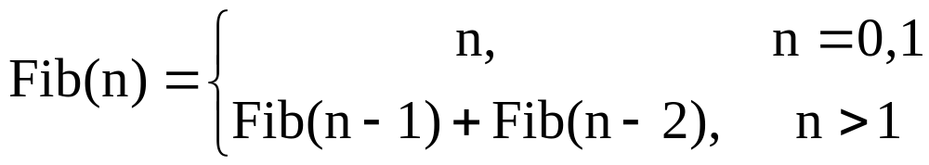
例2.计算斐波那契数列函数Fib(n)的定义
如 F₀ = 0, F₁ = 1, F₂ = 1, F₃ = 2, F₄ = 3, F₅ = 5
递归算法
long Fib ( long n ) {
if ( n <= 1 ) return n;
else return Fib (n-1) + Fib (n-2);
}

Slide 93
数据结构是递归的
例如单链表结构
    只有一个结点的单链表
f
∧
    有若干结点的单链表
f
∧

Slide 94
例1.搜索链表最后一个结点并打印其数值
template <class Type>
void Search ( ListNode<Type> *f ) {
if ( f ->link == NULL )
cout << f ->data << endl;
else Search ( f ->link );
}
递归找链尾
f
a₀
a₁
a₂
a₃
a₄
∧
f
f
f
f

Slide 95
例2.在链表中寻找等于给定值的结点,并打印其数值 template <class Type> void Search ( ListNode<Type> *f, Type& x ) { if ( f != NULL ) if ( f -> data == x ) cout << f -> data << endl; else Search ( f -> link, x );
}
递归找含x值的结点
f
x
∧
f
f
f

Slide 96
问题的解法是递归的
例如，汉诺塔(Tower of Hanoi)问题的解法：
如果 n = 1，则将这一个盘子直接从 A 柱移到 C 柱上。否则，执行以下三步：
① 用 C 柱做过渡，将 A 柱上的 (n-1) 个盘子移到 B 柱上：
② 将 A 柱上最后一个盘子直接移到 C 柱上；
③ 用 A 柱做过渡，将 B 柱上的 (n-1) 个盘子移到 C 柱上。

Slide 97


Slide 98
#include <iostream.h>
#include "strclass.h”
void Hanoi (int n, String A, String B, String C) {
//解决汉诺塔问题的算法
if ( n == 1 ) cout << " move " << A << " to "
<< C << endl;
else { Hanoi ( n-1, A, C, B );
cout << " move " << A << " to " << C
<< endl;
Hanoi ( n-1, B, A, C );
}
}

Slide 99
递归过程与递归工作栈
递归过程在实现时，需要自己调用自己。
层层向下递归，退出时的次序正好相反：
递归调用
n! (n-1)! (n-2)! 1! 0!=1
返回次序
主程序第一次调用递归过程为外部调用；
递归过程每次递归调用自己为内部调用。

Slide 100
递归工作栈
每一次递归调用时，需要为过程中使用的参数、局部变量等另外分配存储空间。
每层递归调用需分配的空间形成递归工作记录，按后进先出的栈组织。
局部变量
返回地址
参 数
活动记录框架
递归
工作记录

Slide 101

函数递归时的活动记录
调用块
……………….
<下一条指令>
Function(<参数表>)
……………….
<return>
函数块
返回地址(下一条指令) 局部变量 参数

Slide 102
long Factorial ( long n ) {
int temp;
if ( n == 0 ) return 1;
else temp = n * Factorial (n-1);
RetLoc2
return temp;
}
void main ( ) {
int n;
n = Factorial (4);
RetLoc1
}

Slide 103
计算Fact时活动记录的内容
参数 返回地址 返回时的指令
4 RetLoc1
RetLoc1 return 4*6 //返回24
递归调用序列
3 RetLoc2
RetLoc2 return 3*2 //返回6
2 RetLoc2
RetLoc2 return 2*1 //返回2
1 RetLoc2
RetLoc2 return 1*1 //返回1
0 RetLoc2
RetLoc2 return 1 //返回1

Slide 104
递归过程改为非递归过程
递归过程简洁、易编、易懂
递归过程效率低，重复计算多
改为非递归过程的目的是提高效率
单向递归和尾递归可直接用迭代实现其非递归过程
其他情形必须借助栈实现非递归过程

Slide 105
计算斐波那契数列的函数Fib(n)的定义
如 F₀ = 0, F₁ = 1, F₂ = 1, F₃ = 2, F₄ = 3, F₅ = 5
求解斐波那契数列的递归算法
long Fib ( long n ) {
if ( n <= 1 ) return n;
else return Fib (n-1) + Fib (n-2);
}

Slide 106
斐波那契数列的递归调用树
Fib(5)
Fib(4)
Fib(3)
Fib(3)
Fib(2)
Fib(2)
Fib(1)
Fib(2)
Fib(1)
Fib(1)
Fib(0)
Fib(1)
Fib(0)
Fib(1)
Fib(0)

Slide 107
❾
Fib(4)
❺
❽
Fib(3)
Fib(2)
❸
❹
❻
❼
Fib(2)
Fib(1)
Fib(1)
Fib(0)
❶
❷
Fib(1)
Fib(0)
栈结点
n tag
tag = 1, 向左递归；tag = 2, 向右递归

Slide 108

❾
Fib(4)
❺
❽
Fib(3)
Fib(2)
❸
❹
❻
❼
Fib(2)
Fib(1)
Fib(1)
Fib(0)
❶
❷
Fib(1)
Fib(0)
❸
2 1
3 1
4 1
❸
2 2
3 1
4 1
❺
❺
❺
3 1
4 1
❺
3 2
4 1
❾
❾
❾
❾
❾
4 1
❾
4 2
❶
❷
❷
❹
❹
❽
n=1
sum=0+1
n=0
sum=1+0
n=1
sum=1+1
n=2-2
n=3-2
n=4-2

Slide 109
❾
Fib(4)
❺
❽
Fib(3)
Fib(2)
❸
❹
❻
❼
Fib(2)
Fib(1)
Fib(1)
Fib(0)
❶
❷
Fib(1)
Fib(0)
❽
2 1
4 2
❽
2 2
4 2
❾
❾
❾
4 2
❻
❼
❼
n=1
sum=2+1
n=0
sum=3+0
n=2-2

Slide 110
long Fibnacci ( long n ) {
Stack<Node> S; Node *w; long sum = 0;
//反复执行直到所有终端结点数据累加完
do {
while ( n > 1 ) {
w->n = n; w->tag = 1; S.push ( w );
n--;
} //向左递归到底, 边走边进栈
sum = sum + n; //执行求和

Slide 111
while ( !S.IsEmpty( ) ) {
w = S.getTop( ); S.Pop( );
if ( w->tag == 1 ) { //改为向右递归
w->tag = 2; S.push ( w );
n = w->n – 2; //F(n)右侧为F(n-2)
break;
}
}
} while ( !S.IsEmpty( ) );
return sum;
}

Slide 112
单向递归用迭代法实现
long FibIter ( long n ) {
if ( n <= 1 ) return n;
long twoback = 0, oneback = 1, Current;
for ( int i = 2; i <= n; i++ ) {
Current = twoback + oneback;
twoback = oneback; oneback = Current;
}
return Current;
}

Slide 113
尾递归用迭代法实现
25 36 72 18 99 49 54 63
void recfunc ( int A[ ], int n ) {/从n到0输出数组中各项的值
if ( n >= 0 ) {
cout << A[n] << “ ”;
n--;
recfunc ( A, n );
}
}

Slide 114
void sterfunc ( int A[ ], int n ) {
//消除了尾递归的非递归函数
while ( n >= 0 ) {
cout << "value " << A[n] << endl;
n--;
}
}

Slide 115
递归与回溯
n皇后问题
在 n 行 n 列的国际象棋棋盘上，若两个皇后位于同一行、同一列、同一对角线上，则称为它们为互相攻击。n皇后问题是指找到这 n 个皇后的互不攻击的布局。

Slide 116
k = i+j
0#次对角线
2#次对角线
4#次对角线
6#次对角线
1#次对角线
3#次对角线
5#次对角线
0 1 2 3
0
1
2
3
✰
•

0#主对角线
2#主对角线
4#主对角线
6#主对角线

1#主对角线
3#主对角线
5#主对角线
k = n+i-j-1

Slide 117
解题思路
安放第 i 行皇后时，需要在列的方向从 0 到 n-1 试探 ( j = 0, …, n-1 )
在第 j 列安放一个皇后：
  如果在列、主对角线、次对角线方向有其它皇后，则出现攻击，撤消在第 j 列安放的皇后。
  如果没有出现攻击，在第 j 列安放的皇后不动，递归安放第 i+1行皇后。

Slide 118
设置 4 个数组
  col [n] ：col[i] 标识第 i 列是否安放了皇后
  md[2n-1] : md[k] 标识第 k 条主对角线是否安放了皇后
  sd[2n-1] : sd[k] 标识第 k 条次对角线是否安放了皇后
  q[n] : q[i] 记录第 i 行皇后在第几列

Slide 119
void Queen( int i ) {
for ( int j = 0; j < n; j++ ) {
if ( 第 i 行第 j 列没有攻击 ) {
在第 i 行第 j 列安放皇后；
if ( i == n-1 ) 输出一个布局；
else Queen ( i+1 );
撤消第 i 行第 j 列的皇后；
}
}
}

Slide 120
void Queen( int i ) {
for ( int j = 0; j < n; j++ ) {
if ( !col[j] && !md[n+i-j-1] && !sd[i+j] )
{ /*第 i 行第 j 列没有攻击 */
col[j] = md[n+i-j-1] = sd[i+j] = 1;
q[i] = j; /*在第 i 行第 j 列安放皇后*/
if ( i == n-1 ) { /*输出一个布局*/
for ( int k = 0; k < n; k++ )
cout << q[k] << ‘,’;
cout << endl;
}
else Queen ( i+1 );
col[j] = md[n+i-j-1] = sd[i+j] = 0;
q[i] = 0; /*撤消第 i 行第 j 列的皇后*/
}
}
}

Slide 121
骑士问题
所谓骑士问题是在一个N*N的棋盘上,给骑士一个起始坐标(X₀,Y₀),而骑士必须从起点开始行走,把棋盘上的每一点都走过.而骑士的走法就是国际象棋中的骑士走法.
 | 4 |  | 3
5 |  |  |  | 2
 |  | （X₀,Y₀)
6 |  |  |  | 1
 | 7 |  | 0

Slide 122
将这八个可能的移动方向使用数组来存放。
Typedef struct {
int vert;
int horiz;
}offsets;
offsets move[8];
若假设目前的位置在maze[x][y]，而下一步的位置在maze[next_x][next_y]，则可利用direct变量知道next_x和next_y两个值：
next_x=x+move[direct].vert
next_y=y+move[direct].horiz
方向索引值(direct) | move[direct].vert | move[direct].horiz
0 | 2 | 1
1 | 1 | 2
2 | -1 | 2
3 | -2 | 1
4 | -2 | -1
5 | -1 | -2
6 | 1 | -2
7 | 2 | -1

Slide 123
2.在移动之前必须另外判断下一步有没有走出了边界：
int in_range( int x, int y) {
return( x>=0 && x<MAX_ROW && y>=0 && y<MAX_COL );
}
当骑士走到(x,y)时，下一个移动的位置应该是这八个位置中的其中一个，我们便从0这个方向开始走，如果新位置未走过的话，就可以移到新位置上，并记录下所走的步数，如果新位置已被走过，则继续找下一个方向，即将direct变量加1。
由于一个N*N的棋盘，骑士必须走N²－1步，才能将棋盘上的每一点都走过，即棋盘的大小排除一开始的起始位置那一点。因此若我们设起点为第一步，则全部走完时最后一步的步数会刚好是棋盘的大小N*N，所以若所走的步数等于N＊N的话，则代表骑士已经全部走完，此即为递归的终止条件，便可以将解输出来。

Slide 124
void print_ans(){
int i,j;
for(i=0;i<N;i++,printf(“\n”))
for(j=0;j<N;j++)
printf(“%6d”,maze[i][j];
printf(“\n\n”);
}
void tour (int count, int x, int y ){
int direct, next_x, next_y;
direct=0;
while (direct<8)
{ next_x=x+move[direct].vert;
next_y=y+move[direct].horiz;
if (in_range (next_x, next_y))
if (maze[next_x][next_y]==0)
{ maze[next_x][next_y]=count;
if (count==N*N)
print_ans();
else
tour (count+1,next_x,next_y);
maze[next_x][next_y]=0;
}
direct++;
}
}

Slide 125
练习
用递归法将10进制数转换为8进制数.

